Slide 1
MODELO ENTIDAD / RELACIÓN

Slide 2
MODELO E/R
Definición
Características
Representación gráfica
Elementos
Entidad
Atributos
Relación
Cardinalidad

Slide 3
MODELO E/R
Definición
Técnica especial de representación gráfica que incorpora información relativa a los datos y la relación existente entre ellos, para darnos una visión del mundo real.
Es una representación abstracta de los datos de una BD independiente de su estructura final.

Slide 4
MODELO E/R
Características
El modelo de E/R se rige por 3 características:
Refleja tan sólo la existencia de los datos, no lo que se hace con ellos
Es independiente de las bases de datos y sistemas operativos concretos
No tiene en cuenta restricciones de espacio, almacenamiento, ni tiempo de ejecución

Slide 5
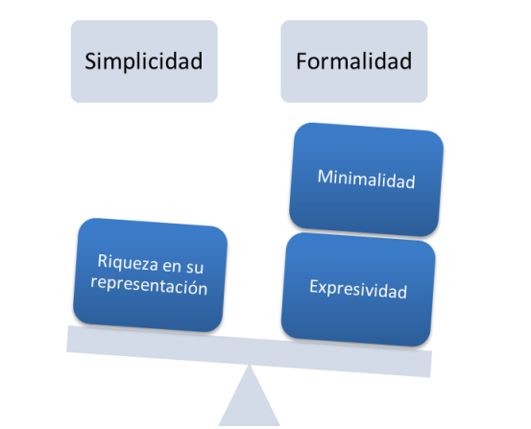
MODELO E/R
Representación gráfica
A la hora de representar gráficamente una base de datos, se pretende que sea una representación sencilla, simple y comprensible por todos.

Slide 6
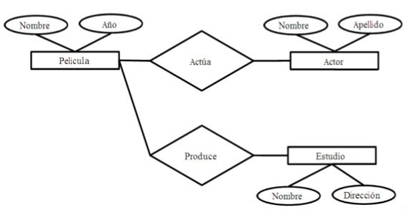
MODELO E/R
Representación gráfica

Slide 7
MODELO E/R
Elementos
Entidad
Atributos
Relación
Grado
Participación
Cardinalidad
Atributos propios de una relación
Clave de una relación

Slide 8
MODELO E/R
Entidad
Es todo aquel objeto real o abstracto del que se quiere obtener información.
*La entidad representa el nombre de cada tabla que conforma la BD, una de las partes más importantes de esta.
CLIENTE
ARTICULO
VENDEDOR

Slide 9
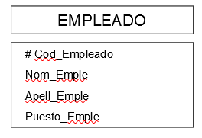
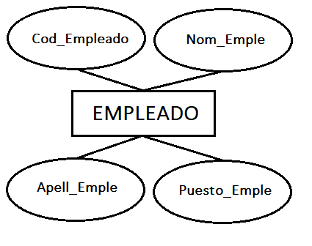
MODELO E/R
Atributos
Característica o propiedad del objeto que representa a la entidad, es decir, información o datos propios de la entidad.
*Se pueden representar con notación abreviada (tabla) o en forma de piruleta

Slide 10
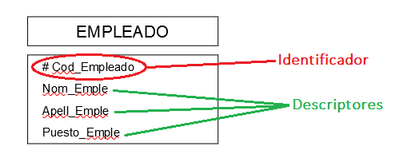
MODELO E/R
Atributos
Existen dos tipos de atributos:
Identificadores (o claves): identifican a la entidad
Descriptores: no identifican a la entidad
*Una entidad puede contener uno o varios atributos identificadores

Slide 11
MODELO E/R
Atributos
Existen ciertas diferencias a la hora de representar cada tipo de atributo en el diseño E/R:
Claves: los atributos identificadores se identifican subrayando el atributo
Multievaluados: los atributos que pueden tomar valores diferentes se identifican con circulo doble
Compuestos: los atributos que se componen de más atributos se identifican como atributos normales pero dentro de los que componen.

Slide 12
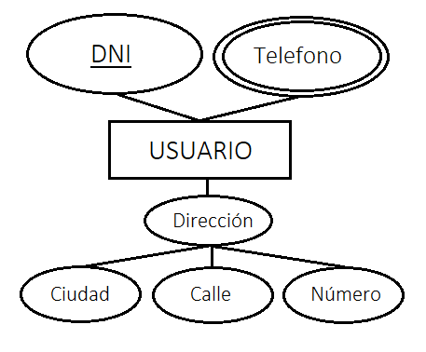
MODELO E/R
Atributos

Slide 13
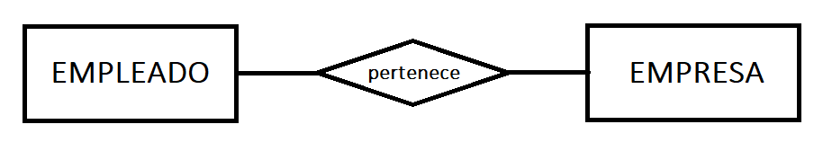
MODELO E/R
Relación
Representación de una asociación o relación entre objetos del mundo real.

Slide 14
MODELO E/R
Relación
Cada relación puede unir una o varias entidades.
El grado de una relación se define por el número de entidades que participan en la relación.
Nombre de la relación | Grado de la relación
Relaciones Unitarias o Reflexivas | 1
Relaciones Binarias | 2
Relaciones Ternarias | 3
Relaciones N-arias | N

Slide 15
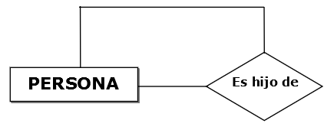

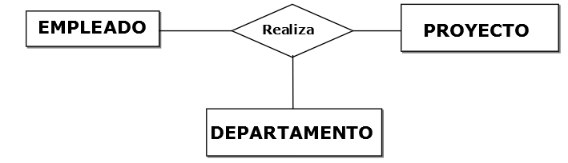
MODELO E/R
Relación
Relación unaria o reflexiva
Relación binaria
Relación ternaria

Slide 16

MODELO E/R
Relación
Participación (de una entidad en una relación): Consiste en definir el número mínimo y máximo de ocurrencias que le pueden corresponder a una ocurrencia de la otra relación
Posibles participaciones: (0,1) , (1,1) , (0,n) , (1,n)

Slide 17
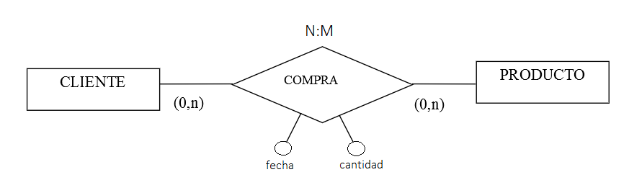
MODELO E/R
Relación
Las relaciones entre entidades también pueden contener atributos propios.

Slide 18
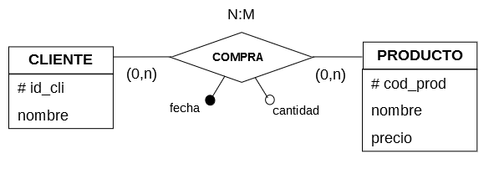
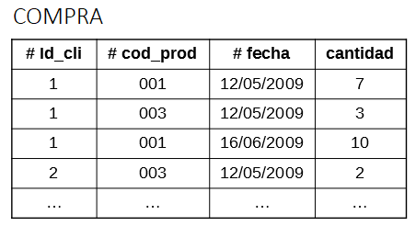
MODELO E/R
Relación
Las relaciones tienen sus propias tablas y dentro de dichas tablas, además de contener sus atributos, la relación toma las claves identificadoras de las entidades a las que relaciona.

Slide 19
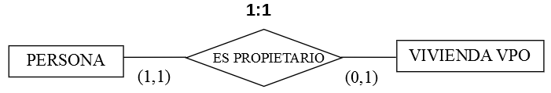
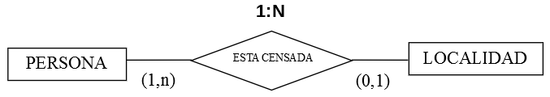
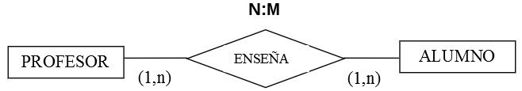
MODELO E/R
Cardinalidad
La cardinalidad de una relación representa el número máximo de ocurrencias de una entidad asociadas al número máximo de ocurrencias del resto de las entidades relacionadas.
Uno a uno
Uno a muchos
Muchos a muchos

